Slide 1
Этот новый стиль,
возникший в Париже,
не имеет абсолютно
никакого отношения к
искусству германского
племени готов
Стиль Барокко
Византийский стиль
Готический стиль

Slide 2
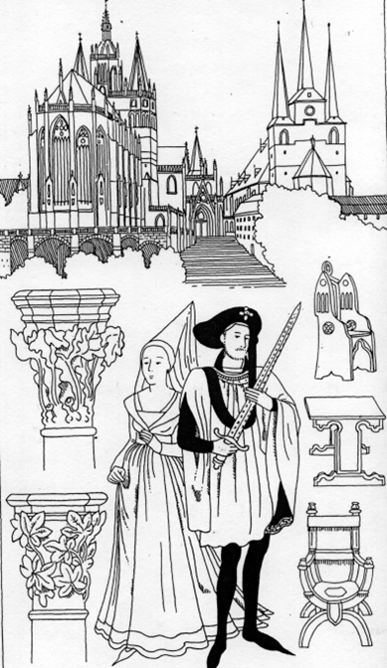
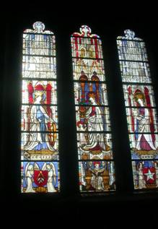
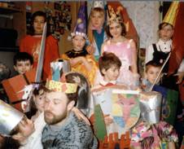
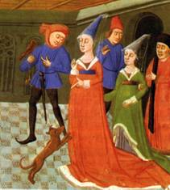
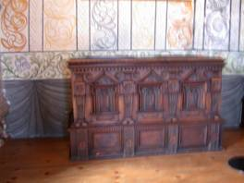
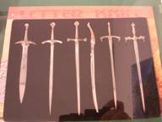
ГОТИЧЕСКИЙ СТИЛЬ

Slide 3
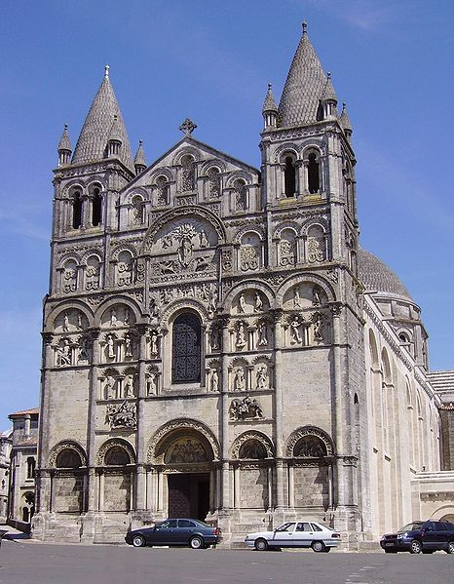
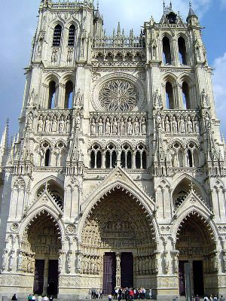
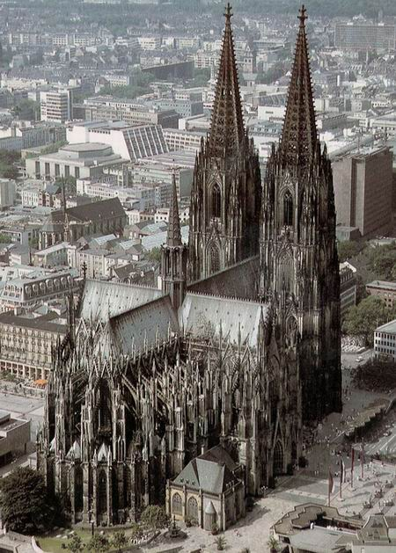
В развитии европейской архитектуры средневековья можно выделить два стиля:
романский (XI-XII вв.) и готический (XIII-XV вв.)
Готический стиль - возник путем эволюции романского
и означал переход на более высокую стадию развития.
И романское, и готическое зодчество развивались
в одних и тех же социально-исторических условиях.

Slide 4
Главное отличие :
романский стиль характеризовался особой массивностью сооружений,
готические конструкции приобрели более совершенный, облегченный
каркасный характер.
Все элементы готического стиля подчёркивают вертикаль.

Slide 5
Готический стиль
"Готический“ (итал. «непривычный, варварский, варвары») термин ввели гуманисты эпохи Возрождения, и сначала использовалось в качестве бранного, как уничижительное обозначение всего средневекового искусства, считавшегося «варварским».
Впервые понятие применил Джорджио Вазари , чтобы отделить эпоху Ренессанса от Средневековья.
Готы, растворившиеся как народ среди итальянцев, германцев, испанцев к названию отношения не имеют.
Хотя термин «готический стиль» чаще всего применяется к архитектурным сооружениям,
готика охватывала также скульптуру, живопись, книжную миниатюру, костюм.
`

Slide 6
В готической архитектуре выделяют 3 этапа развития:
ранняя готика (XII-XIII),
высокая готика (XIIIв.), и
поздняя или пламенеющая готика (XIV-XV вв.в отд. сл.- XVIв.)

Slide 7
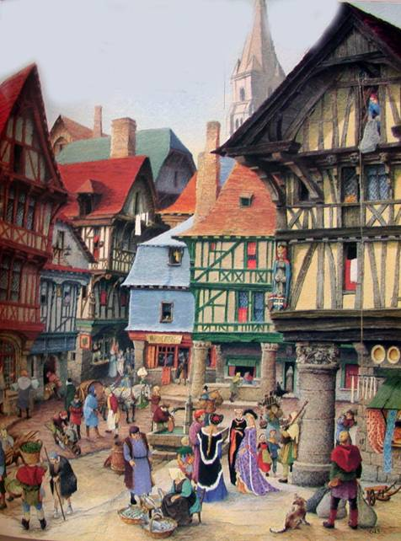
В отличие от романского периода
центрами европейской религиозной, культурной, политической и экономической жизни к концу XII в. стали не монастыри, а города.

Slide 8
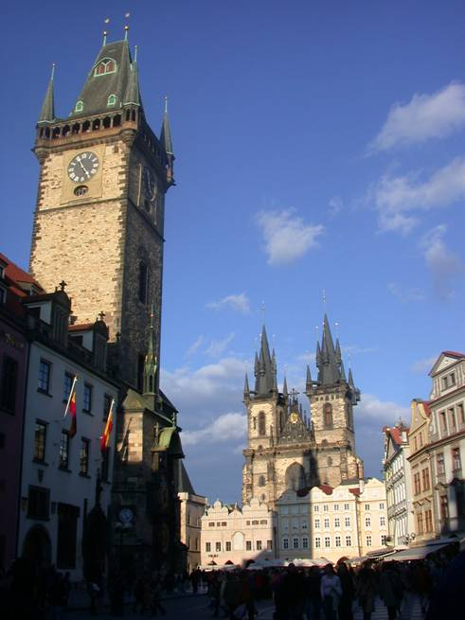
Центрами общественной жизни средневекового города стали ратуша
(здание городского самоуправления) и кафедральный собор

Slide 9
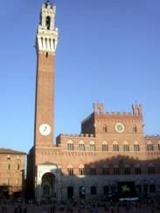
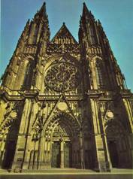
Главные архитектурные
сооружения готического стиля
Городская
ратуша
Кафедральный
собор
Ратуша - здание городского самоуправления .
Большое каменное здание с залом для собраний на первом этаже и подсобными помещениями на втором.
Над ратушей возвышалась башня-символ свободы города.
Собор – модель мироздания,
символ Вселенной и свод знаний о ней, весь художественный строй которого, выражал идею небесной и земной иерархии.

Slide 10
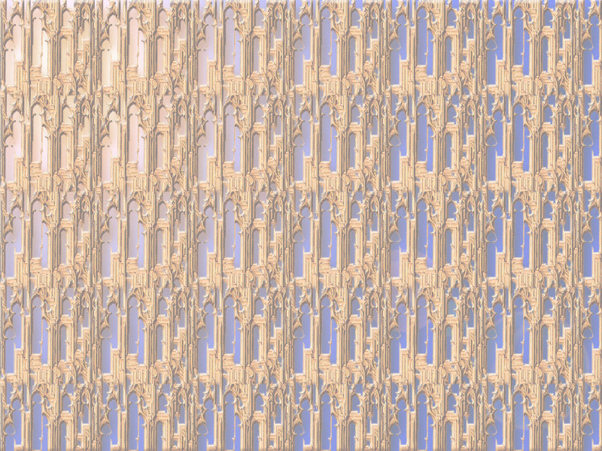
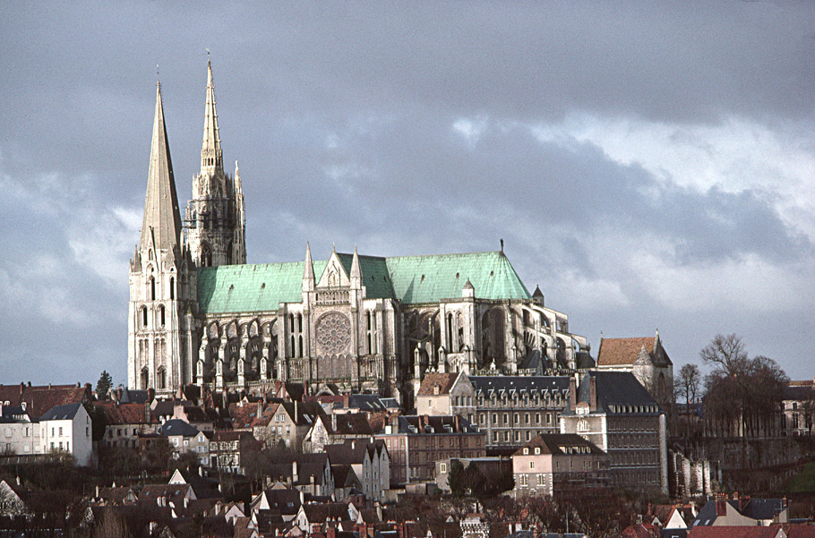
С XIII века городской собор становится
не только местом богослужения.
На площади перед собором, и в самом соборе
происходят диспуты, читаются лекции,
разыгрываются театральные представления.
Собор теперь должен вмещать все население города.

Slide 11
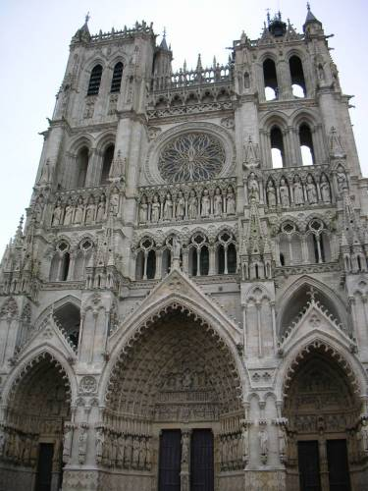
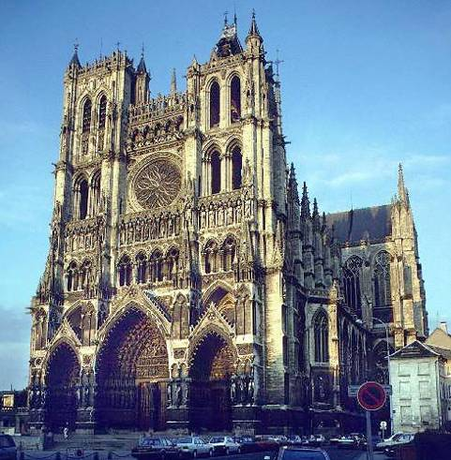
Романский собор:
круглые арки,
массивные стены,
маленькие узкие окна.
Готический собор :
арки с заострённым верхом,
узкие и высокие башни и колонны,
богато украшенный фасад с резными деталями и
многоцветные витражные стрельчатые окна.

Slide 12
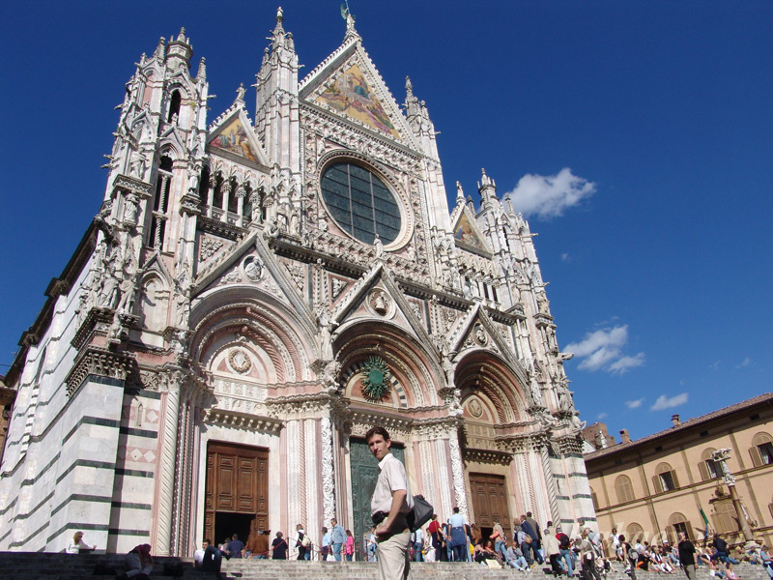
Готический собор представляет собой слияние множества шедевров.
В нем соединяются архитектурное мастерство, грандиозные произведения скульптуры и великолепие живописи.

Slide 13
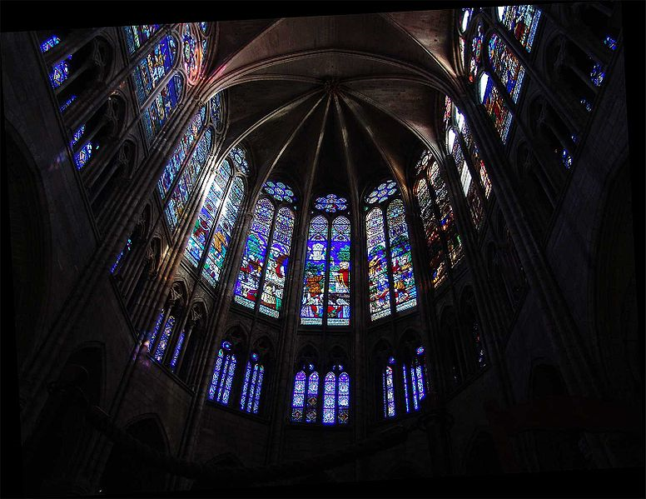
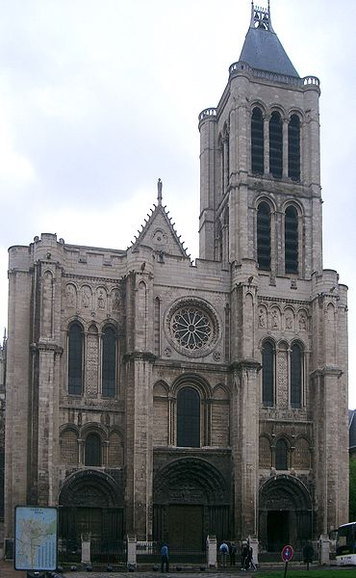
Родиной готической архитектуры считается Франция.
Церковь при монастыре Сен-Дени - первая готическая постройка.
При её строительстве были убраны многие опоры и внутренние стены.
Церковь приобрела более грациозный облик по сравнению
с романскими «крепостями Бога».

Slide 14
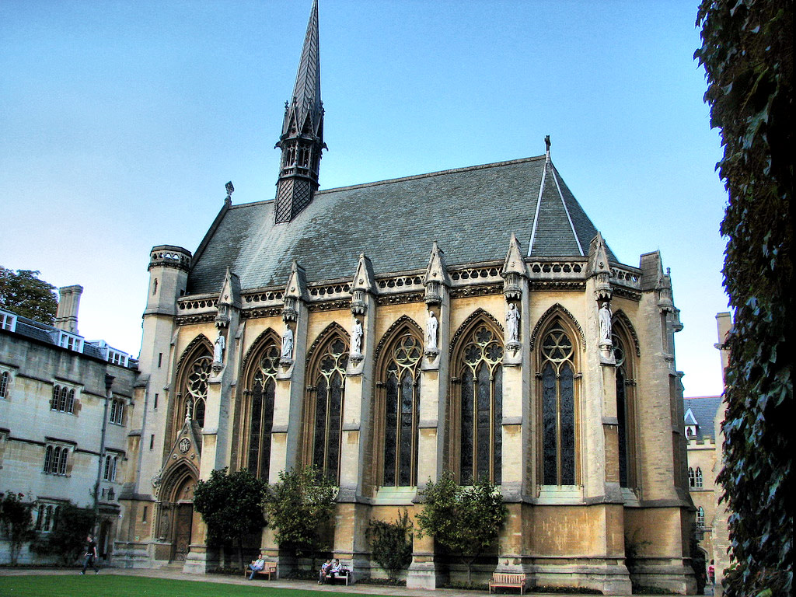
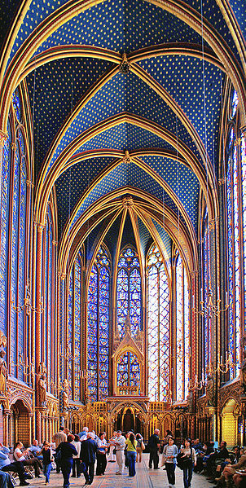
Из Франции готический стиль распространился в Западную, Среднюю и Южную Европу .
В качестве образца в большинстве случаев принимали капеллу
Сент- Шапель в Париже.

Slide 15
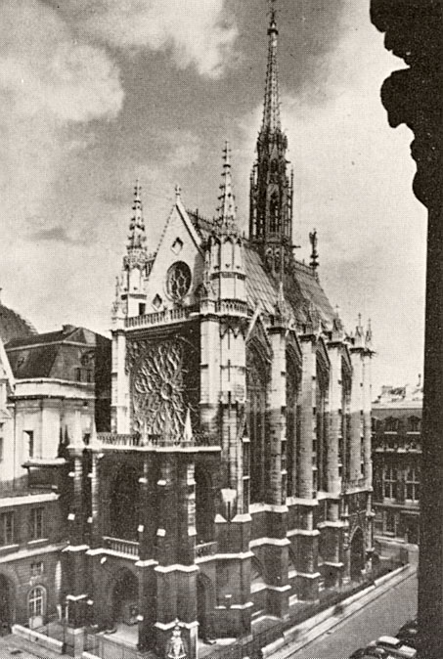
В XIII веке появилась
«малая готика» -
небольшие готические
часовни.
Часовня Сен-Шапель
считается
лучшим образцом
«малой готики».
По преданию здесь
хранился
терновый венец Христа
и молились
король и придворные.

Slide 16
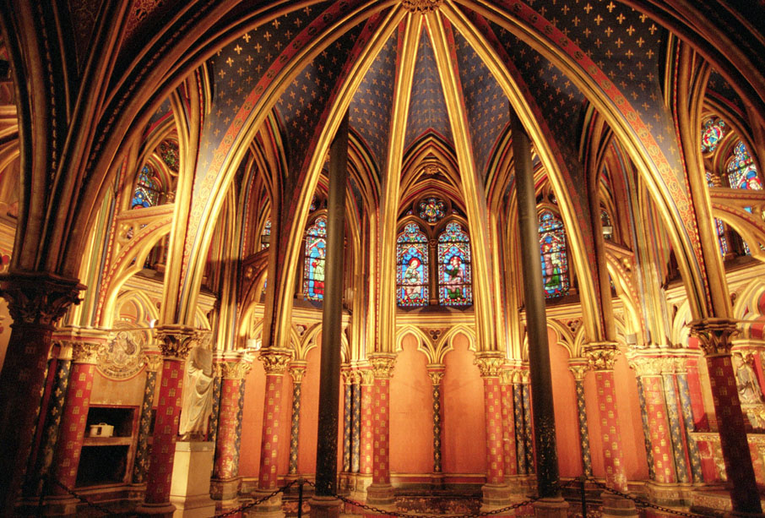
Это своеобразная «шкатулка» для драгоценной реликвии

Slide 17
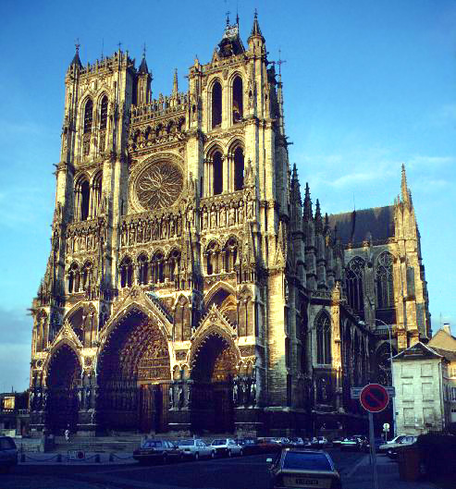
Наиболее известные готические соборы Франции –
Сен-Дени, Шартрский, Амьенский, Руанский, Реймский, Нотр-Дам-де-Пари
Амьенский собор
Франция 1220 - 1288 г. восхищает своим интерьером —
легким, огромным, свободным внутренним пространством.
Освещенный витражами, он был теплым и лучезарным.
Центральный неф собора отличается большой высотой (40 м)
и длиной (145 м).

Slide 18
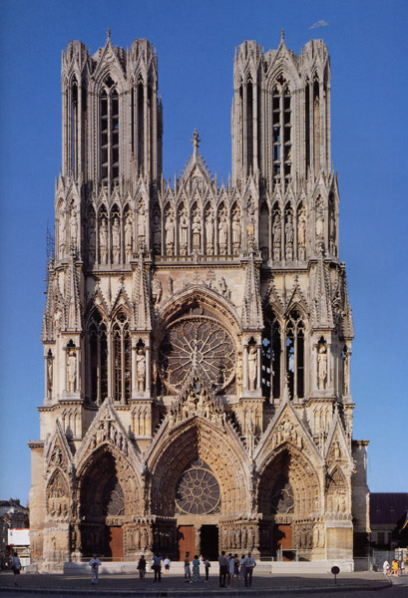
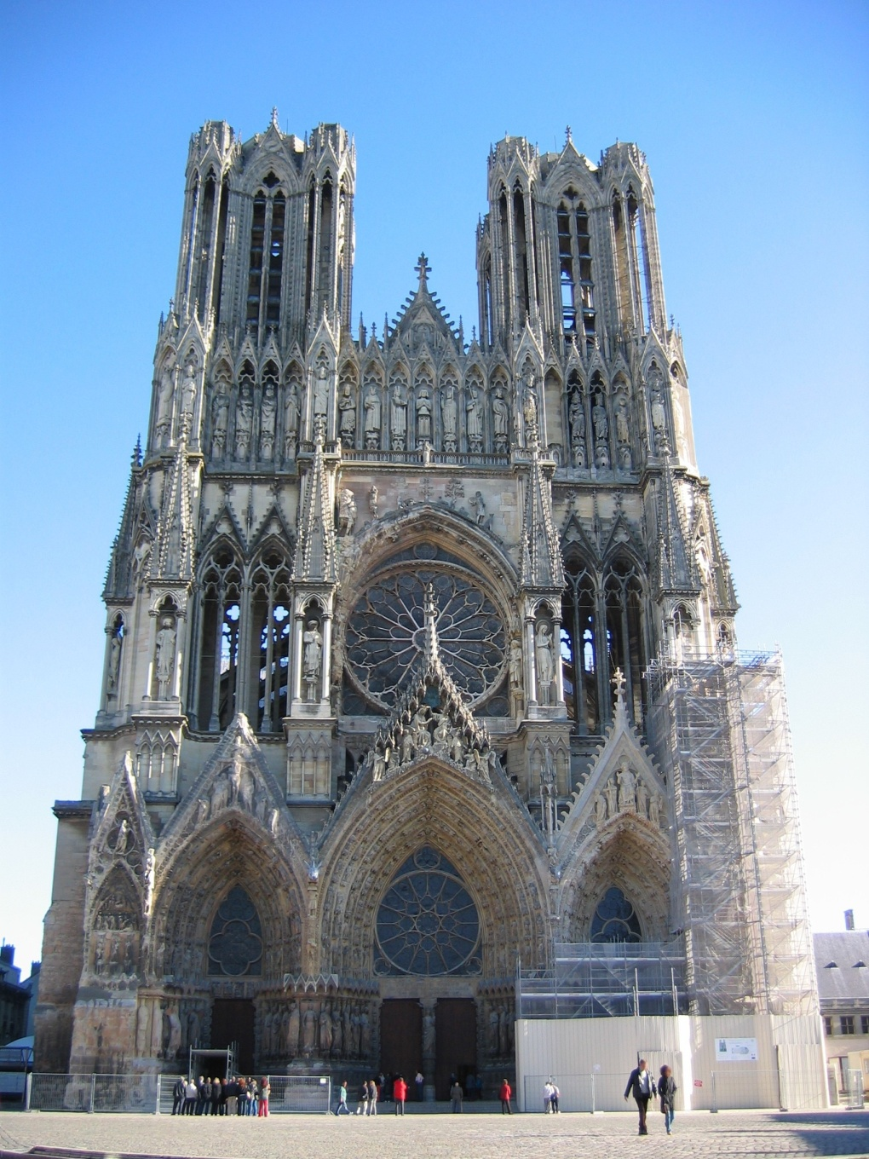
Собор в Реймсе, Франция .
Начат в 1211г., закончен в 15 в.
(длина 150 м.,
высота 80 м.),
один из крупнейших
и высоких готических соборов.

Slide 19
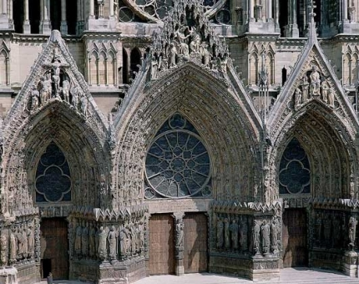
Реймский Собор
Фасад полностью покрыт рельефами, витражи оказывают неизгладимое впечатление на очевидцев.

Slide 20
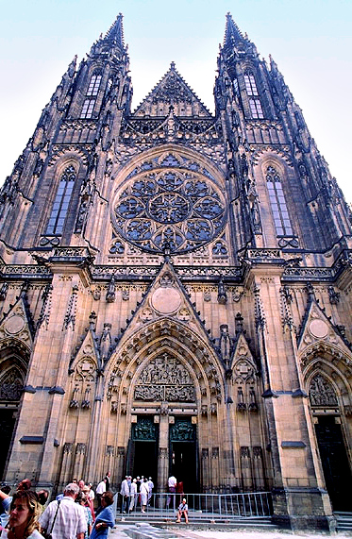
Собор св. Вита
Чехия

Slide 21
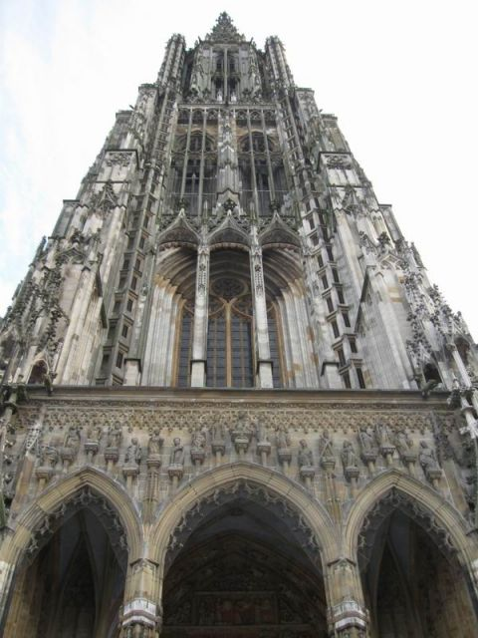
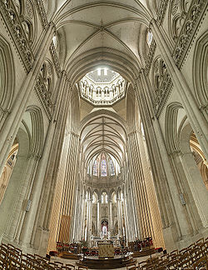
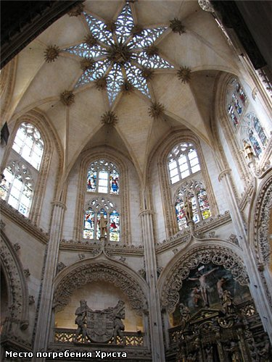
Почему по ощущениям готические храмы такие просторные, светлые внутри и такие легкие снаружи?

Slide 22
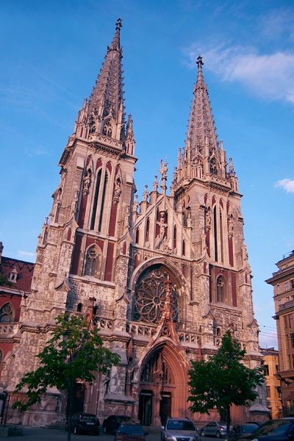
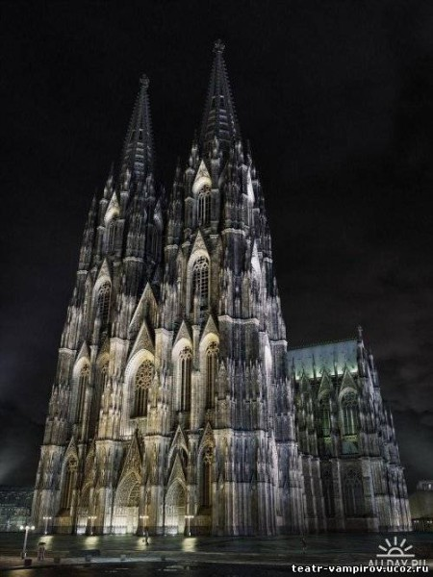
В романских соборах использовался цилиндрический свод, который опирался на массивные толстые стены, что неизбежно приводило к уменьшению объёма здания.
В готической архитектуре была изобретена новая, неизвестная в прошлом конструкция свода, отличающаяся легкостью, ажурностью и многообразием форм.

Slide 23
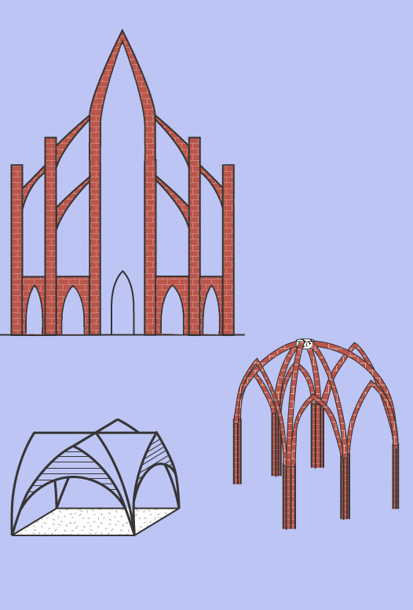
Основные конструктивные
находки в готике:
Стрельчатая арка;
Система нервюр свода;
Система опор
(контрфорсы и аркбутаны).

Slide 24
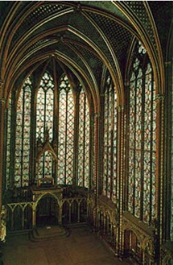
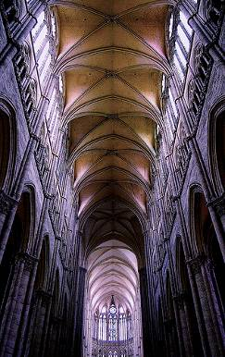
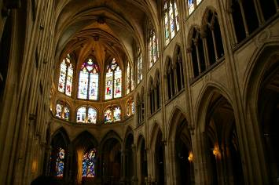

Slide 25
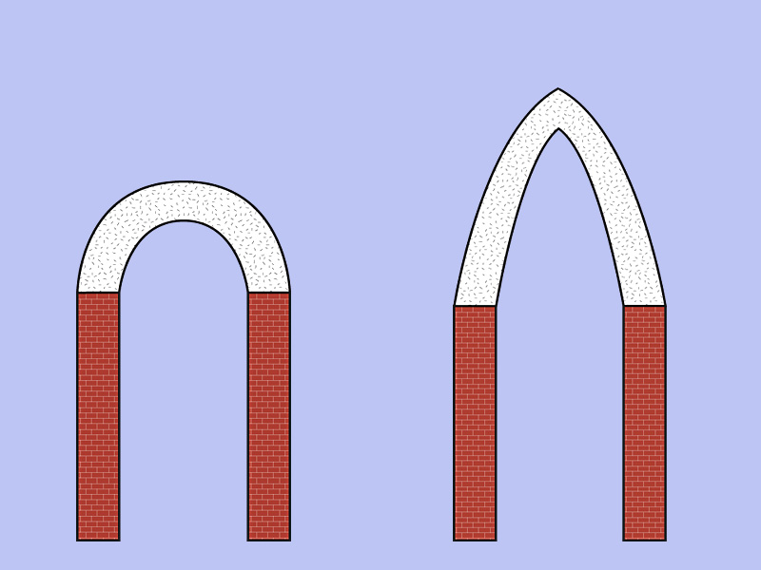
Стрельчатая арка,
ставшая символом готики,
позволяет направить
тяжесть свода
преимущественно вниз.

Slide 26
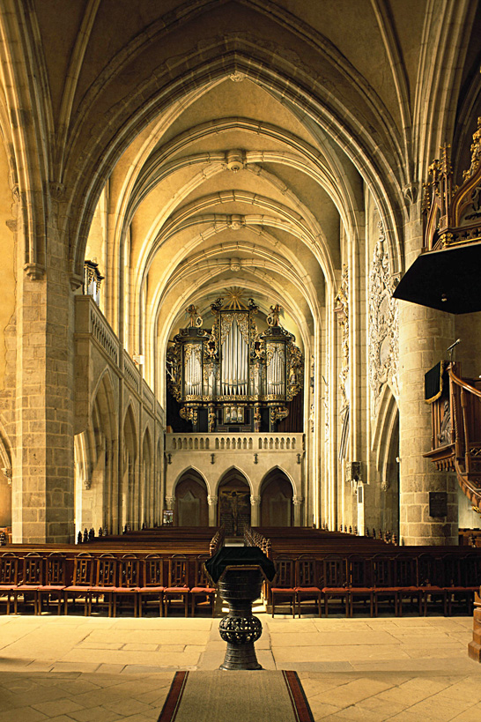
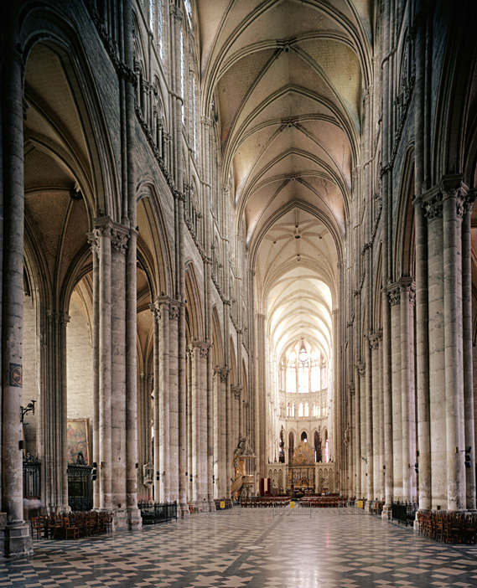
Стрельчатые готические арки

Slide 27
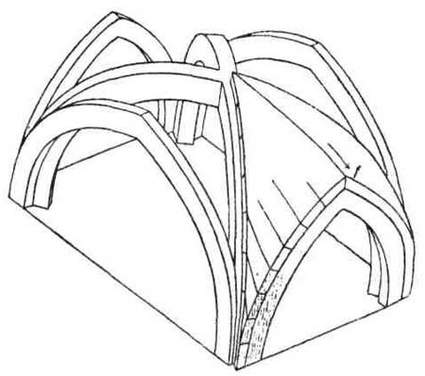
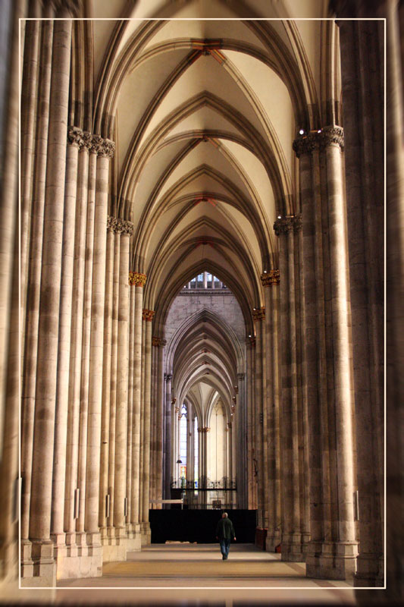
Крестовые своды на нервюрах
Крестовый свод - перекрытие прямоугольной ячейки, состоящее из четырех распалубок и передающее нагрузку на угловые опоры
В конструкцию свода включалась система несущих арочек из особого прочного камня, называемых нервюрами.
Цепь, ведущая от романского свода к готическому, такова:
готическая архитектура отбрасывает всякие заботы о кладке, добавляя к романскому своду нервюру под каждым его ребром;
готический свод — тот же крестовый свод,
распалубки которого независимы и поддерживаются нервюрами.

Slide 28
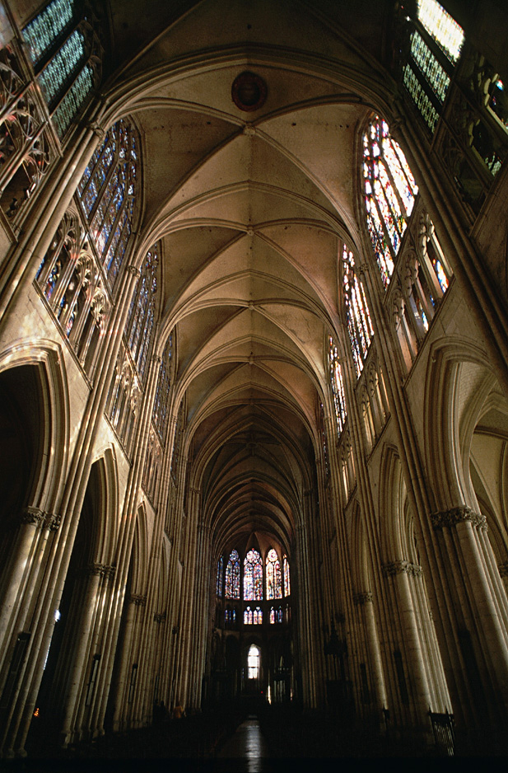
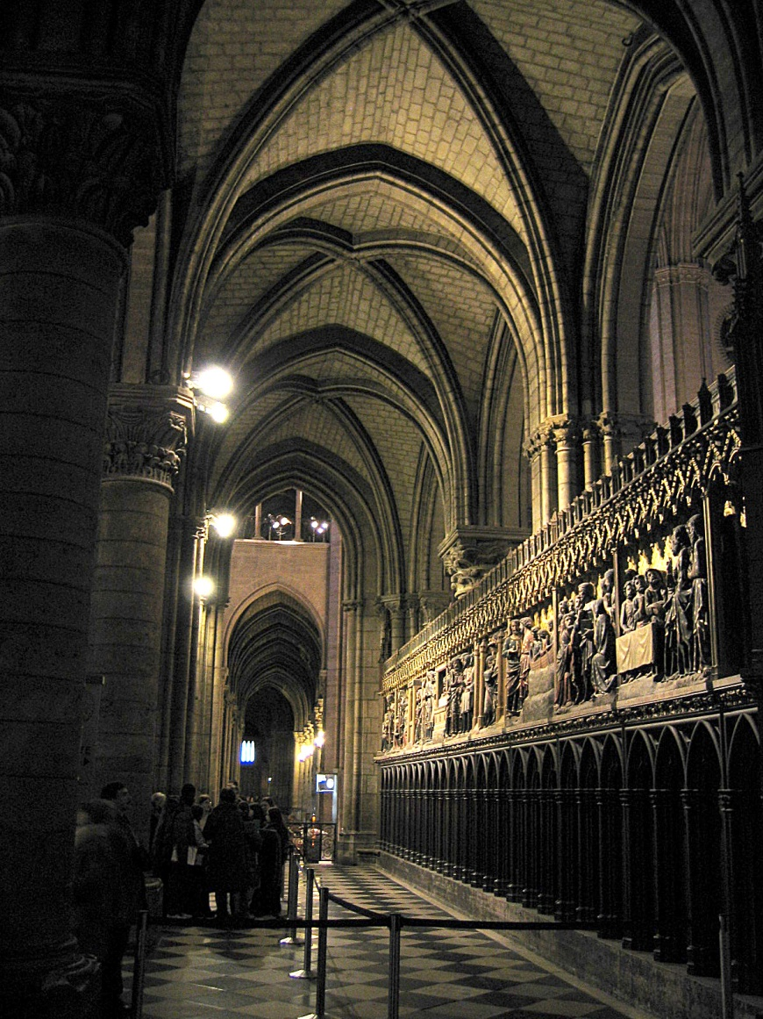
Нервюры – жесткие ребра –
позволяют свести
всю тяжесть свода
к нескольким опорам.

Slide 29
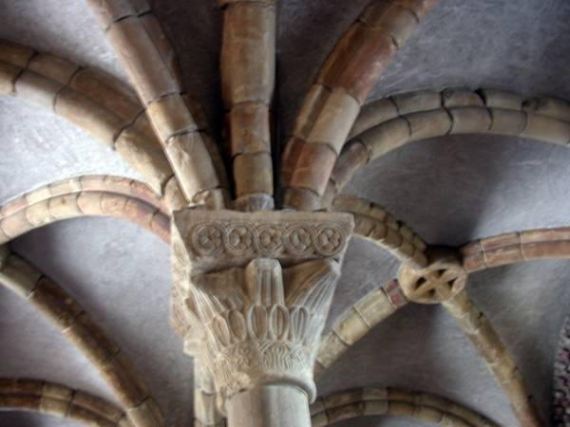
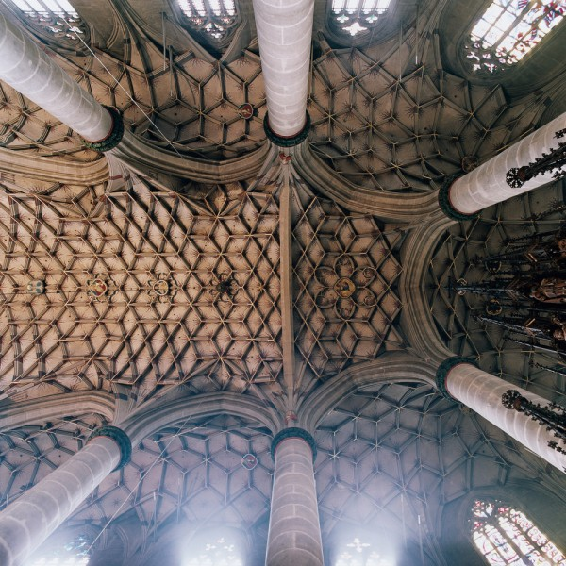
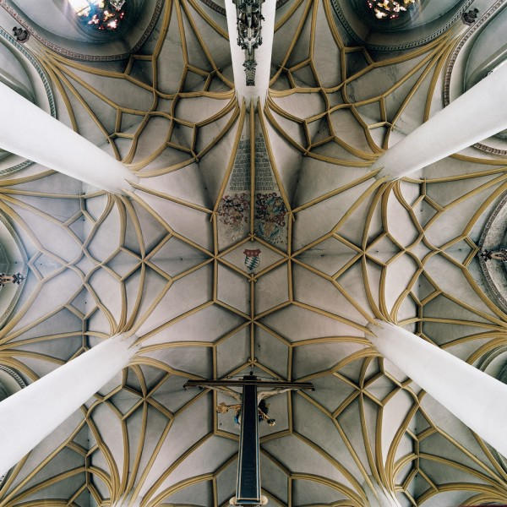
Нервюры образуют каркас, несущий основную нагрузку тяжёлого свода.

Slide 30
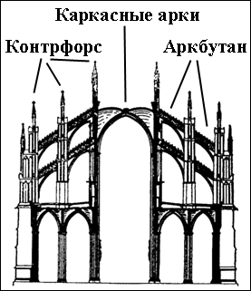
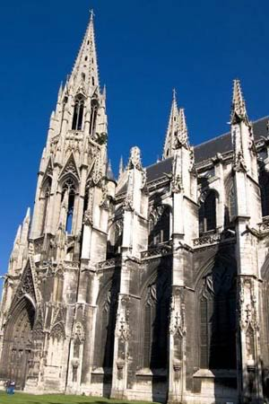
романская церковь тяжеловесна и приземиста,
готический собор лёгок и устремлён ввысь.
в романской церкви
массивные своды покоятся
на толстых стенах,
в готическом соборе
свод опирается на арки, а те
в свою очередь- на столбы.
Боковое давление свода
передаётся аркбутанам
(наружным полуаркам)
и контрфорсам
(наружным опорам,
«костылям» здания).

Slide 31
Система подпорок
(контрфорсов и аркбутанов)
позволяла укрепить
столбы-опоры, на которые
опирались нервюры свода.
Аркбутаны
Контрфорс

Slide 32
Контрфорсы
и
аркбутаны

Slide 33
Внешние опоры окутывают собор каменным узором

Slide 34
А планы соборов напоминают паутину

Slide 35
Система контрфорсов и аркбутанов
Сооружали два яруса аркбутанов.
Верхний ярус предназначался для поддержки крыш, становившихся
со временем более крутыми и
более тяжелыми.
Второй ярус аркбутанов также противодействовал давящему
на крышу ветру.
Часто на месте опоры аркбутана на контрфорс ставился пинакль
Пинакли (фиал) — это завершенные остроконечными шпилями башенки, имеющие часто
конструктивное значение.
Они могли быть и просто декоративными элементами и уже
в период зрелой готики
активно участвуют в создании
образа собора.

Slide 36
Такая система опор позволила заменить стены большими
окнами с цветными изображениями из стекла - витражами.

Slide 37
Собор Нотр-Дам
на острове Сите в Париже
стал эталоном
для готических мастеров
2 башни
3 части фасада
3 портала

Slide 38
Та же схема повторяется в соборах Амьена и Реймса

Slide 39
Найдите на схеме:
Крестовый свод –
потолочное перекрытие.
Неф –
часть интерьера,
ограниченная
колоннами (нервюрами).
Аркбутан –
наружная полуарка.
Контрфорс –
опорный столб.
Нервюр –
ребро готического свода
Пинакль (фиал) –
остроконечная башенка.

Slide 40
Мастера стремились
вписать основные
части фасада
в правильные фигуры
(круг и треугольник)
Центром этой
композиции
становилась роза –
круглое резное окно

Slide 41
Снаружи роза виделась
как сложное каменное
плетение

Slide 42
Изнутри –
как источник
божественного света
и как
прекрасный цветок

Slide 43
Готические стрельчатые окна

Slide 44
Мозаика
Как называются
картины-окна
из цветного
стекла, которыми
украшали храмы?
Витражи
Фолиант

Slide 45
Витражи готических соборов

Slide 46
Витраж - живописное полотно из кусочков разноцветного стекла, особую роль играл угол падения света.
Цвет придавал неповторимую окраску всему помещению храма.
Использовались синие, красные, желтые цвета.
Изображение было плоское, без теней, темы на религиозные сюжеты, которые носили поучающий характер.

Slide 47
Витражи заменили в готике иконы и фрески

Slide 48
Проходя сквозь цветные
витражи свет окрашивался
и мягко отражался от гобеленов,
покрывавших стены.

Slide 49
Так создавалось
особое световое
пространство
готического собора

Slide 50
Как изготавливали цветные витражи?
Готовые цветные стёкла нарезали
в соответствии с рисунком,
набирали на шаблоне,
а затем покрывали росписью. Эти элементы скрепляли свинцовыми перемычками и заключали в металлическую раму.

Slide 51
На полах готических
соборов
из мрамора
выкладывали лабиринты,
как символ запутанного
жизненного пути.

Slide 52
Сен-Шапель
Какая церковь
является главной
в Париже, -
шедевром
ранней
французской
готики?
Сен-Жермен-де-Пре
Нотр-Дам-де-Пари

Slide 53
Памятники готической архитектуры
Крупнейшим памятником готической архитектуры является собор Парижской Богоматери - Нотр-Дам де Пари
(начало строительства 1163 г., конец - XIV в.).

Slide 54
Нотр- Дам -де -Пари

Slide 55
Западный фасад Собора Парижской Богоматери

Slide 56
Стремящиеся ввысь колонны и шпили, украшенные резными каменными кружевами, будто теряются в небесах, поглощенные дымкой облаков.
Гигантские размеры фасада создают ощущение
космического пространства.
Тонкость и грациозность форм придают постройке особенную легкость и воздушность.
Силуэт здания будто готов оторваться от земли и воспарить.

Slide 57
Шартрский собор был первым, в конструкции которого использовались опирающиеся на контрфорсы аркбутаны.
С 876 года в Шартре хранится Святая плащаница Девы Марии. Вместо первого кафедрального собора, сгоревшего в 1020 году,
был возведён романский собор с огромной криптой.
Он пережил пожар 1134 года, разрушивший практически весь город, но сильно пострадал во
время пожара 10 июня 1194 года.
От этого пожара, занявшегося от удара молнии, уцелели только башни с западным фасадом и крипта.
Чудесное спасение от огня священной плащаницы сочли знамением свыше и послужило поводом для строительства нового, ещё более грандиозного, здания.

Slide 58
Cобор в Шартре, Франция
Возведение собора началось в1194г. на пожертвования, стекавшиеся в Шартр со всей Франции.
Основные работы, были завершены в 1220 году, освящение собора состоялось
24 октября 1260 года
в присутствии короля
Людовика IX и членов королевской семьи

Slide 59
Сиенский собор
Италия.
Его величественный западный фасад, спроектированный Джованни Пизано, великолепный образец итальянской готической архитектуры.
Закладка собора состоялась
в 1220 г. Освящен
18 ноября 1179 года.

Slide 60
В Италию готика пришла только к XV в. и господствовала недолго ,
как «варварский стиль», быстро уступила место Ренессансу;
а поскольку он пришла сюда из Германии, то до сих пор называется «stile tedesco» — немецкий стиль.
Собор Дуомо
Милан 1386-1418гг.
Герцог Висконти, желавший видеть собор великим символом своей власти, пригласил ломбардских, немецких и французских архитекторов и настоял на использовании мрамора

Slide 61
В1418 г. собор был освящен папой Мартином V, но оставался незаконченным до XIXв., пока при Наполеоне был не завершен фасад. Более пяти веков строился этот собор и, в результате, соединил многие черты архитектурных стилей, от барокко до неоготики.
.

Slide 62
Вестминстерское Аббатство —
главная национальная святыня Англии
Коронационная церковь и усыпальница английских королей – великолепный образец готической архитектуры.
Построил в ХI в. Эдвард Исповедник.

Slide 63
Интерьер относится к периоду расцвета готической архитектуры. Его заполняют гробницы и памятники многих королей, литераторов, военачальников и других людей, удостоенных этой высокой чести. Почти все короли Англии после Вильгельма Завоевателя короновались в Вестминстерском аббатстве, в нем происходили многочисленные события, связанные с жизнью государства и королевской семьи.

Slide 64
В поздней Готике все сложнее становятся рисунки витражей, скульптуры, "каменного"орнамента, резьба потолков. Они напоминают сложнейшие узоры кружева.

Slide 65
К XV веку готический собор
становится все более
декоративным.
Такую готику называют
«пламенеющей».

Slide 67
Строительство
собора в Кёльне
было начато в 1248 году,
а завершено лишь
в 1880 году.
Это история готики
в камне.

Slide 68
Костел Св. Анны –
шедевр зрелой готики Литвы,
Построен в конце XV в.,
Отстроен после пожара
в 1564 г. Открыт в 1581 г.
С тех пор за 400 лет своего существования - его внешний облик не менялся.

Slide 69
В готическом стиле
строили не только
соборы,
но и монастыри.
Монастырь
Мон Сен-Мишель
на юге Франции.

Slide 70
Горожане жили
в готических домиках.

Slide 71
Выводы:
Конструкции стиля готика - каркасные, ажурные, каменные; вытянутые вверх, стрельчатые арки; подчеркнутый скелет конструкций.
Линии стиля готика - стрельчатые, образующие свод из двух пересекающихся дуг, ребристо повторяющиеся линии.
Форма - прямоугольные в плане здания; стрельчатые арки, переходящие в столбы.
Характерные элементы интерьера - веерный свод с опорами либо кессонный потолок и деревянные панели стен; лиственный сложный орнамент;
залы высокие, узкие и длинные, либо широкие с опорами по центру.
Окна - вытянутые вверх часто с многоцветными витражами; по верху здания иногда круглые декоративные окна.
Двери - стрельчатые ребристые арки дверных проемов; двери дубовые филенчатые.
Преобладающие цвета - желтый, красный, синий.

Slide 72
Кессоны (фр. caisson — ящик) — в архитектуре квадратное или многоугольное декоративное углубление в потолочном своде или на внутренней поверхности арки.

Slide 73
И в XIX веке
готический замок
воспринимали
как сказочный.
Замок «сказочного короля» Баварии
Людвига II - Нойшванштайн.

Slide 74
ГОТИЧЕСКИЙ СТИЛЬ?
Какие из приведённых здесь иллюстраций
не соответствуют готическому стилю?

Slide 75
Московский Кремль – элементы Готики
Спасская башня
Никольская башня

Slide 76
Неоготика
Церковь А.Невского
С-Петербург
Башни в Престоне США 1913 г.
Улица Парижа
Церковь Баженова
в с. Быково
Здание в Баку
Мост в Будапеште

Slide 77
Саграда Фамилия. Барселона. Антонио Гауди

Slide 78
Черты какого
архитектурного
стиля
присутствуют
в этих зданиях?

Slide 79
В стиле "Пламенеющая готика"
Ныне УГТУ на ул. Энгельса.

Slide 80
Лютеранская церковь. Проект архитектора А.А.Шодэ.1913 г.

Slide 81
Домашнее задание
Глава 15.
Рассказ об одном из готических соборов.
Создать проект архитектурного сооружения в традициях готики.

